Slide 1
빅데이터 분석 프로젝트
코로나 백신의 효용성 분석
2조
서재현 최윤성 고진석

Slide 2
차례
1.데이터 로딩
1- 데이터 수집
2- 데이터 불러오기
2.데이터 탐색
1- 데이터 전처리
2- 탐색적 자료분석
3.데이터 시각화
1- 자료 시각화
4.모델 검증
1- 신뢰성 검증
5.분석결과
1- 시사점
6. 개별적 느낀점
1-느낀점
7.한계점/Q&A
1- 한계점
2- Q&A

Slide 3
데이터 로딩
데이터 수집
데이터 불러오기

Slide 4
데이터 로딩
데이터 수집
기존에 수집했었던 지역별 확진자 데이터 폐기
전국 데이터로 수집 방향을 변경
기존 데이터에 없던 사망자수와 미접종자 수 등 여러가지 변수 포함 수집

Slide 5
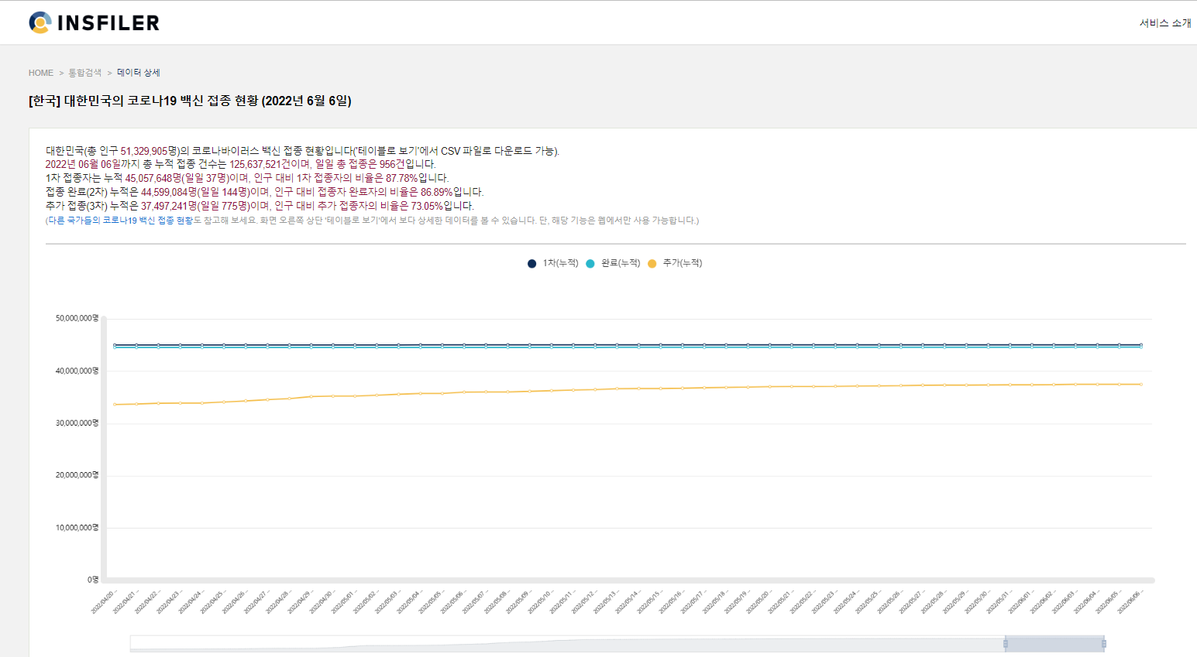
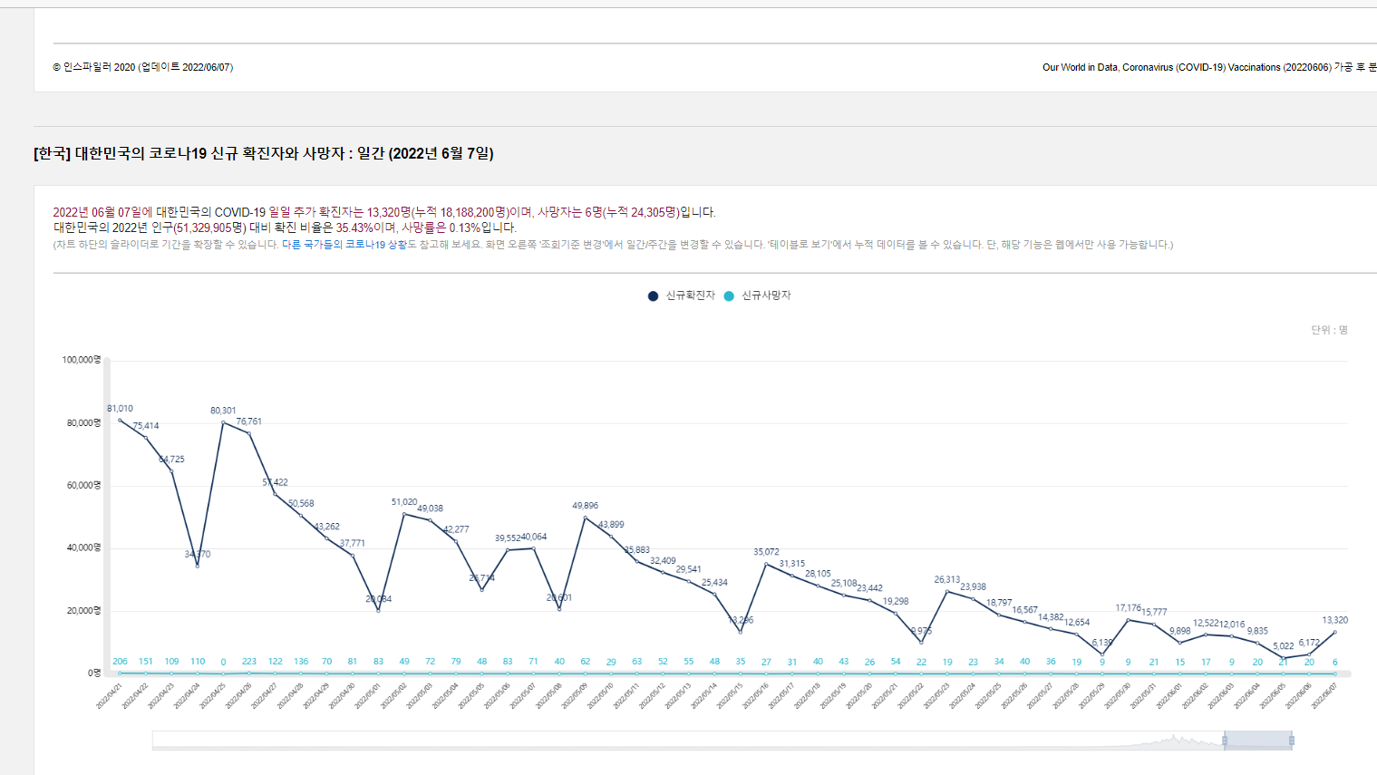
데이터 로딩
데이터 수집
인스파일러 사이트에서 진행

Slide 6
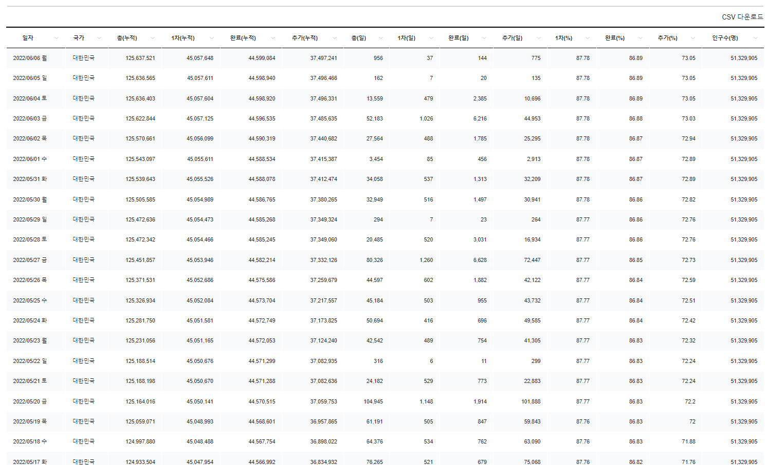
데이터 로딩
데이터 수집
인스파일러 사이트에서 진행 -> 테이블 형태의 csv 파일로 수집

Slide 7
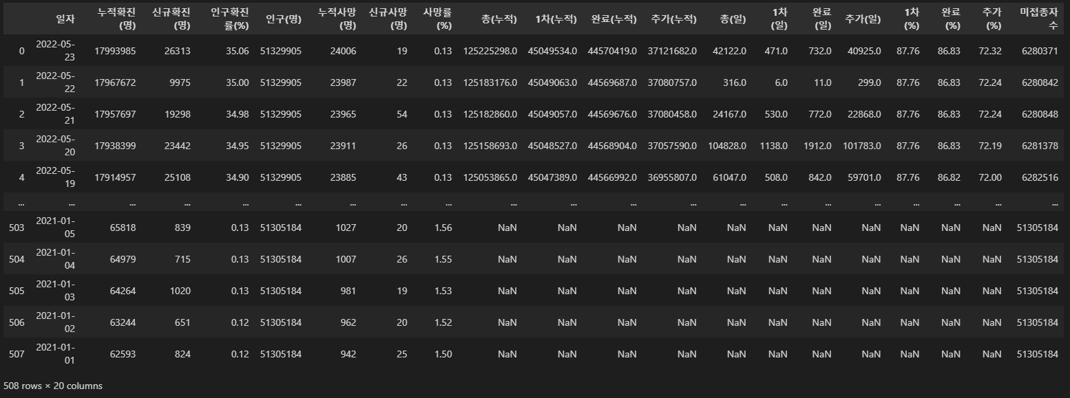
데이터 로딩
데이터 불러오기
import pandas as pd
file_path0="C:/project/coro.csv"
corona_df0=pd.read_csv(file_path0)
corona_df0

Slide 8
데이터 탐색
데이터 전처리
탐색적 자료분석

Slide 9
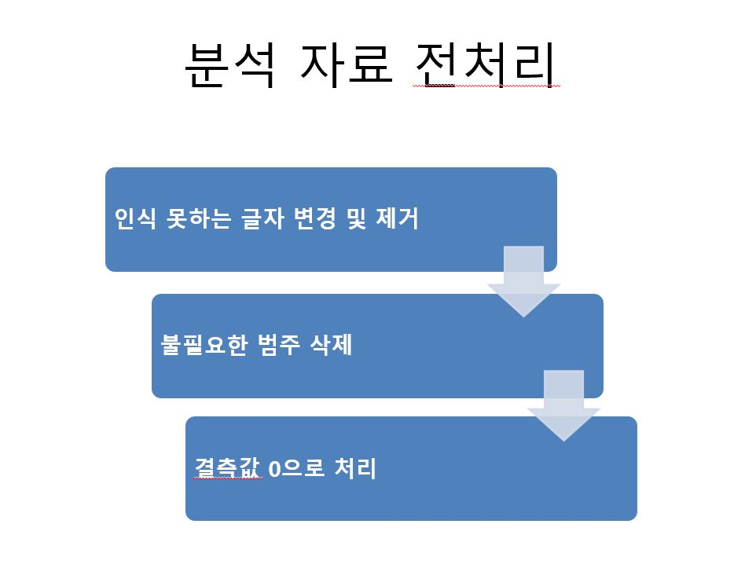
데이터 탐색
데이터 전처리
파이썬에서 인식하지 못하는 특수문자 (),
문자 사이에 포함되어 있는 숫자 등을 선별하여
제거 및 변경
불필요하게 많은 범주들을 줄여서 삭제
결측값을 찾아서 0값으로 처리

Slide 10
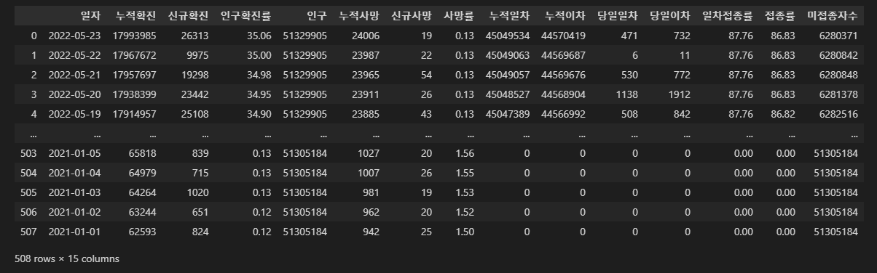
데이터 탐색
데이터 전처리
corona_df0.isnull().sum()
#데이터 정제를 위한 결측값 측정
측정 후 결측값 관찰 / 결측치에 알맞은 수치 대입, 미접종자 변수 추가
file_path="C:/project/corona.csv"
corona_df=pd.read_csv(file_path)
corona_df

Slide 11
데이터 탐색
데이터 전처리
변수 설명
사망률: 인구 대비 코로나 사망률
누적일차: 1차 접종을 마친 접종자 누계
누적이차: 2차 접종을 마친 접종자 누계
당일일차: 당일 1차 접종을 마친 접종자
당일이차: 당일 2차 접종을 마친 접종자
일차접종률: 인구 대비 1차 접종률
접종률: 인구 대비 2차 접종까지 끝마친 접종률
미접종자수: 미접종자의 수 (인구 - 2차접종 누계)
일자: 날짜
누적확진: 확진자의 누계
신규확진: 당일 신규 확진자
인구확진율: 인구 대비 확진율
인구: 총 인구
누적사망: 코로나로 인한 사망누계
신규사망: 당일 신규 코로나 사망자

Slide 12
데이터 탐색
데이터 전처리
데이터 표준화
corona_df.isnull().sum()#결측치 측정
def standard_scaling(df,scale_columns):
for col in scale_columns:
series_mean=df[col].mean()
series_std=df[col].std()
df[col]=df[col].apply(lambda x: (x-series_mean)/series_std)
return df
scale_columns=['누적확진','신규확진','인구확진률','인구','누적사망','사망률','누적일차', '누적이차',
'당일일차', '당일이차','일차접종률','접종률','미접종자수',]
corona_df=standard_scaling(corona_df,scale_columns)
corona_df

Slide 13
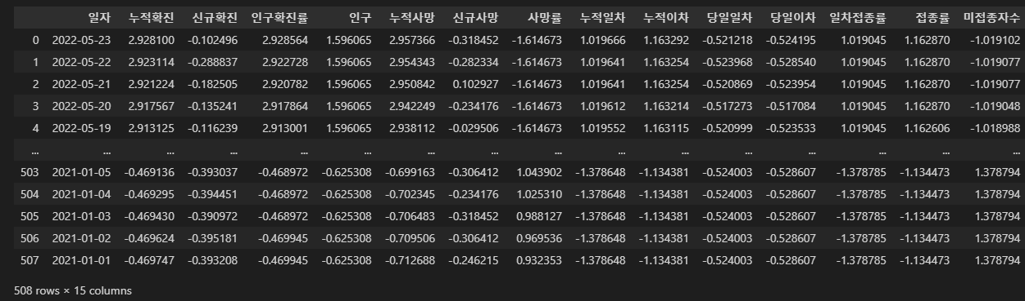
데이터 탐색
데이터 전처리
데이터 표준화 결과

Slide 14
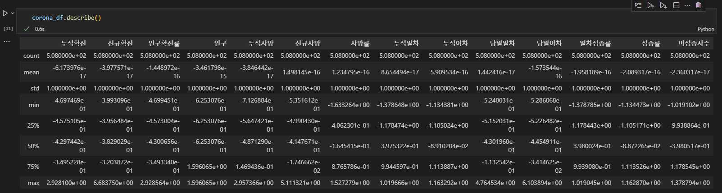
데이터 탐색
탐색적 자료분석
데이터 요약
corona_df.describe()

Slide 15
데이터 탐색
탐색적 자료분석
데이터를 ‘일자’ 기준으로 월별/일별 데이터로 분류
datatimeIndex=pd.DatetimeIndex(corona_df['일자'])
datatimeIndex.year
datatimeIndex.month
datatimeIndex.day
corona_df['month'] = pd.DatetimeIndex(corona_df['일자']).month
new_df=corona_df.groupby('month').mean()
print(new_df)

Slide 16
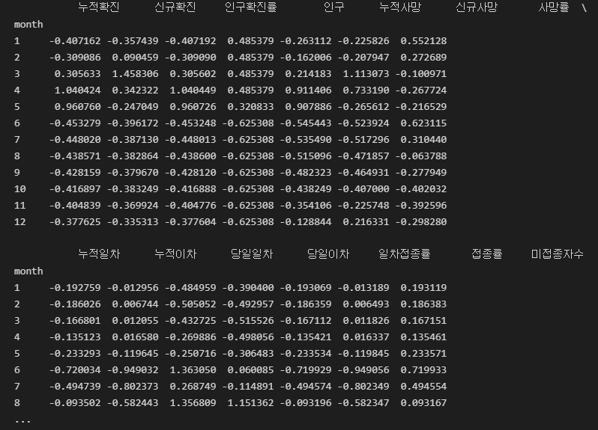
데이터 탐색
탐색적 자료분석
corona_df= 일별 데이터
new_df=월별 데이터

Slide 17
데이터 탐색
탐색적 자료분석
변수간의 상관관계는 유의수준을 5%로 선형회귀분석으로 진행
import pandas as pd
import numpy as np
import matplotlib.pyplot as plt
import statsmodels.formula.api as smf
model=smf.ols(formula='사망률~접종률',data=new_df)
result= model.fit()
print(result.summary())
접종률 = new_df['접종률'].tolist()
사망률 = new_df['사망률'].tolist()
body=pd.DataFrame(
{'사망률':사망률, '접종률':접종률}
)
plt.scatter(body['접종률'],body['사망률'])
plt.xlabel('inoculation rate')
plt.ylabel('death rate')

Slide 18
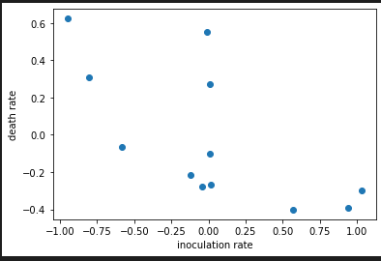
데이터 탐색
탐색적 자료분석
사망률을 독립 변수로 접종률을 종속 변수로 설정하여 회귀분석
OLS Regression Results
==============================================================================
Dep. Variable: 사망률 R-squared: 0.460
Model: OLS Adj. R-squared: 0.406
Method: Least Squares F-statistic: 8.515
Date: Wed, 08 Jun 2022 Prob (F-statistic): 0.0153
Time: 09:29:33 Log-Likelihood: -0.74537
No. Observations: 12 AIC: 5.491
Df Residuals: 10 BIC: 6.461
Df Model: 1
Covariance Type: nonrobust
==============================================================================
coef std err t P>|t| [0.025 0.975]
------------------------------------------------------------------------------
Intercept -0.0195 0.081 -0.240 0.816 -0.201 0.162
접종률 -0.4029 0.138 -2.918 0.015 -0.711 -0.095
==============================================================================
Omnibus: 1.914 Durbin-Watson: 0.877
Prob(Omnibus): 0.384 Jarque-Bera (JB): 1.201
Skew: 0.742 Prob(JB): 0.549
Kurtosis: 2.555 Cond. No. 1.70
==============================================================================

Slide 19
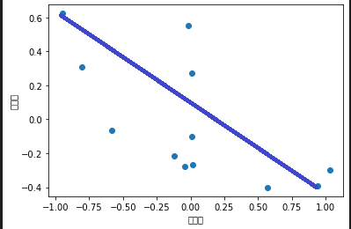
데이터 탐색
탐색적 자료분석
0.4 이상이면 일반적으로 통계학에서 의미가 있다고
할 수 있는 수치.
월별 데이터라 산포도의 표본이 적지만 미세하게
음의 선형관계 그래프를 보여준다.

Slide 20
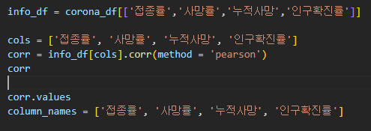
데이터 탐색
탐색적 자료분석
모델에 필요한 원하는 데이터 프레임 추출

Slide 21
데이터 탐색
탐색적 자료분석
다음은 일별 데이터인 corona_df로 진행.
model=smf.ols(formula='사망률~접종률',data=corona_df)
result= model.fit()
print(result.summary())
접종률 = corona_df['접종률'].tolist()
사망률 = corona_df['사망률'].tolist()
body=pd.DataFrame(
{'사망률':사망률, '접종률':접종률}
)
plt.scatter(body['접종률'],body['사망률'])
plt.xlabel('inoculation rate')
plt.ylabel('death rate')

Slide 22
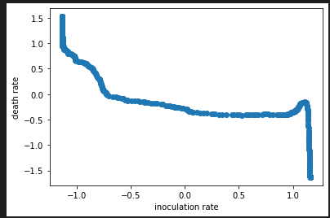
데이터 탐색
탐색적 자료분석
사망률을 독립 변수로 접종률을 종속 변수로 설정하여 회귀분석
OLS Regression Results
==============================================================================
Dep. Variable: 사망률 R-squared: 0.795
Model: OLS Adj. R-squared: 0.794
Method: Least Squares F-statistic: 1957.
Date: Wed, 08 Jun 2022 Prob (F-statistic): 5.10e-176
Time: 09:29:33 Log-Likelihood: -318.34
No. Observations: 508 AIC: 640.7
Df Residuals: 506 BIC: 649.1
Df Model: 1
Covariance Type: nonrobust
==============================================================================
coef std err t P>|t| [0.025 0.975]
------------------------------------------------------------------------------
Intercept -2.841e-16 0.020 -1.41e-14 1.000 -0.040 0.040
접종률 -0.8914 0.020 -44.238 0.000 -0.931 -0.852
==============================================================================
Omnibus: 1123.704 Durbin-Watson: 0.001
Prob(Omnibus): 0.000 Jarque-Bera (JB): 39.266
Skew: 0.154 Prob(JB): 2.97e-09
Kurtosis: 1.673 Cond. No. 1.00
==============================================================================

Slide 23
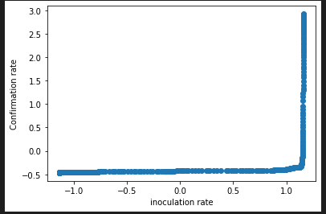
데이터 탐색
탐색적 자료분석 (코드는 생략)
인구확진률을 독립 변수로 접종률을 종속 변수로 설정하여 회귀분석
OLS Regression Results
==============================================================================
Dep. Variable: 인구확진률 R-squared: 0.277
Model: OLS Adj. R-squared: 0.276
Method: Least Squares F-statistic: 194.2
Date: Wed, 08 Jun 2022 Prob (F-statistic): 1.36e-37
Time: 09:29:34 Log-Likelihood: -637.81
No. Observations: 508 AIC: 1280.
Df Residuals: 506 BIC: 1288.
Df Model: 1
Covariance Type: nonrobust
==============================================================================
coef std err t P>|t| [0.025 0.975]
------------------------------------------------------------------------------
Intercept 5.226e-16 0.038 1.38e-14 1.000 -0.074 0.074
접종률 0.5267 0.038 13.936 0.000 0.452 0.601
==============================================================================
Omnibus: 109.588 Durbin-Watson: 0.000
Prob(Omnibus): 0.000 Jarque-Bera (JB): 184.973
Skew: 1.313 Prob(JB): 6.82e-41
Kurtosis: 4.359 Cond. No. 1.00
==============================================================================

Slide 24
데이터 탐색
탐색적 자료분석
인구확진률을 독립 변수로 1차 접종률을 종속 변수로 설정하여 회귀분석
OLS Regression Results
==============================================================================
Dep. Variable: 인구확진률 R-squared: 0.216
Model: OLS Adj. R-squared: 0.214
Method: Least Squares F-statistic: 139.3
Date: Wed, 08 Jun 2022 Prob (F-statistic): 1.43e-28
Time: 09:29:34 Log-Likelihood: -658.54
No. Observations: 508 AIC: 1321.
Df Residuals: 506 BIC: 1330.
Df Model: 1
Covariance Type: nonrobust
==============================================================================
coef std err t P>|t| [0.025 0.975]
------------------------------------------------------------------------------
Intercept 5.226e-16 0.039 1.33e-14 1.000 -0.077 0.077
일차접종률 0.4646 0.039 11.803 0.000 0.387 0.542
==============================================================================
Omnibus: 134.018 Durbin-Watson: 0.000
Prob(Omnibus): 0.000 Jarque-Bera (JB): 252.693
Skew: 1.524 Prob(JB): 1.34e-55
Kurtosis: 4.628 Cond. No. 1.00
==============================================================================

Slide 25
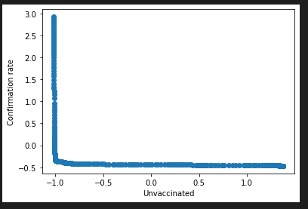
데이터 탐색
탐색적 자료분석
인구확진률을 독립 변수로 미접종자수를 종속 변수로 설정하여 회귀분석
OLS Regression Results
==============================================================================
Dep. Variable: 인구확진률 R-squared: 0.216
Model: OLS Adj. R-squared: 0.214
Method: Least Squares F-statistic: 139.3
Date: Wed, 08 Jun 2022 Prob (F-statistic): 1.45e-28
Time: 09:29:34 Log-Likelihood: -658.55
No. Observations: 508 AIC: 1321.
Df Residuals: 506 BIC: 1330.
Df Model: 1
Covariance Type: nonrobust
==============================================================================
coef std err t P>|t| [0.025 0.975]
------------------------------------------------------------------------------
Intercept 5.226e-16 0.039 1.33e-14 1.000 -0.077 0.077
미접종자수 -0.4646 0.039 -11.802 0.000 -0.542 -0.387
==============================================================================
Omnibus: 134.028 Durbin-Watson: 0.000
Prob(Omnibus): 0.000 Jarque-Bera (JB): 252.725
Skew: 1.524 Prob(JB): 1.32e-55
Kurtosis: 4.628 Cond. No. 1.00
==============================================================================

Slide 26
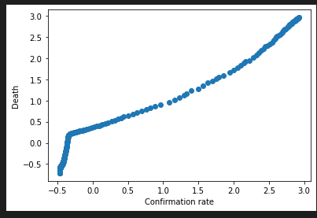
데이터 탐색
탐색적 자료분석
누적 사망을 독립 변수로 확진율을 종속 변수로 설정하여 회귀분석
OLS Regression Results
==============================================================================
Dep. Variable: 누적사망 R-squared: 0.958
Model: OLS Adj. R-squared: 0.958
Method: Least Squares F-statistic: 1.159e+04
Date: Wed, 08 Jun 2022 Prob (F-statistic): 0.00
Time: 09:29:34 Log-Likelihood: 85.892
No. Observations: 508 AIC: -167.8
Df Residuals: 506 BIC: -159.3
Df Model: 1
Covariance Type: nonrobust
==============================================================================
coef std err t P>|t| [0.025 0.975]
------------------------------------------------------------------------------
Intercept -1.518e-17 0.009 -1.67e-15 1.000 -0.018 0.018
인구확진율 0.9789 0.009 107.655 0.000 0.961 0.997
==============================================================================
Omnibus: 106.601 Durbin-Watson: 0.001
Prob(Omnibus): 0.000 Jarque-Bera (JB): 172.910
Skew: 1.375 Prob(JB): 2.84e-38
Kurtosis: 3.778 Cond. No. 1.00
==============================================================================

Slide 27
데이터 시각화
자료 시각화

Slide 28
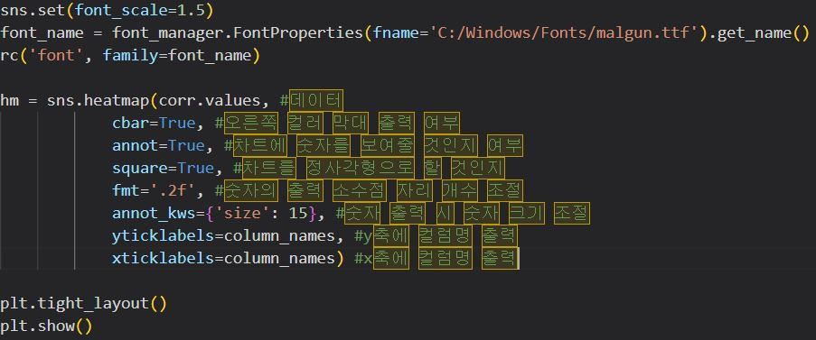
데이터 시각화
자료 시각화
Seaborn의 Heatmap을 이용하여 접종률, 사망률,누적사망,인구확진률 상관계수 시각화

Slide 29
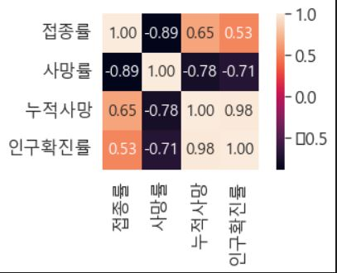
데이터 시각화
자료 시각화
인구확진율과 누적사망자의 상관계수는
0.98로 상관관계가 매우 높음
접종률과 사망률은 -0.89로 음의 상관관계
이면서 상관관계가 매우 높음

Slide 30
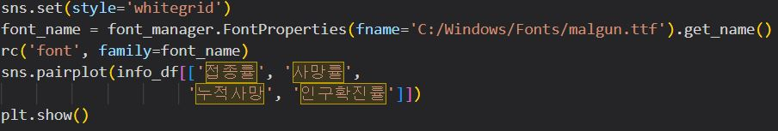
데이터 시각화
자료 시각화
접종률, 사망률, 누적사망, 인구확진률의 상관 관계를 pairplot을 이용해 시각화 하는 코드

Slide 31
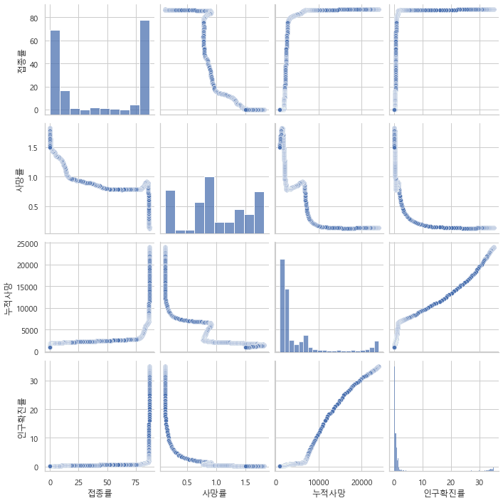
데이터 시각화
자료 시각화
대각선은 한개의 변수(자기 자신)의 대한 정보를
히스토그램으로 표현
앞서 히트맵으로 상관계수를 시각화한 결과처럼
접종률이 높을 수록 사망률이 감소하는 것을 알수 있음
-> 백신 접종이 사망률을 낮추는데 어느정도 효과가 있다

Slide 32
모델 검증
신뢰성 검증

Slide 33
모델 검증
신뢰성 검증
데이터 전처리 후, 선형회귀 모델에 변수를 대입하여 유의수준 5에서 상관관계를 측정하여 R-squared가 0.4 이상이면 일반적인 통계학에서 상관관계가 있다고 볼 수 있으므로 변수들간의 상관계수를 출력하고 해당 결과를 산포도로 나타내어 분석함.
변수의 P>|t|값이 0.05 이하일 때 통계적인 의미가 있다고 할 수 있으므로 해당 수치를 관찰함.

Slide 34
분석결과
시사점

Slide 35
분석결과
시사점
백신 접종률이 올라가면 사망률이 내려가는 현상이 있으므로 중증 완화에는 어느정도 도움이 될 수 있다는 결과를 도출할 수 있다.
2차 접종을 끝마친 인원이 1차 접종만 완료한 인원보다 미세하게 확진율이 낮지만, 이조차도 미세한 수치라서 효과가 있다고 보기는 힘들다.
코로나 백신 접종자 수가 많아 질수록 코로나 확진자수가 줄어드는것은 아니기 때문에 예방적 차원에서 코로나의 효과는 있다고 보기 어렵다.

Slide 36
개별적 느낀점
느낀점

Slide 37
개별적 느낀점
느낀점
서재현 - 개별적으로 R로도 진행을 해봤었는데 데이터 형태가 달라지니 난이도가 어렵게 느껴졌다. 기회가 된다면 신경망 등 TensorFlow 등도 이용해보고 싶었지만, 데이터의 형태가 달라서 난해했던것 같다.
고진석 - 분석에 필요한 데이터를 비교적 쉽게 수집할 수 있는 주제인 코로나 관련으로 설정했는데, 너무 많은 선행 연구와 자료들이 있어서 주제선정을 제대로 했는지 의문이 든다. 2차 프로젝트에서는 많은 사람들이 공감할 만한 가치가 있는 문제와 아직 연구가 제대로 되지 않은 분야의 주제를 가지고 진행해야 겠다는 생각이 들었다.
최윤성 - 모든 지역의 데이터가 있는것이 아니기에 데이터의 정확성에 대해선 짚고 넘어가야할 부분이 있다. 이미 많은 데이터셋이 있음에도 우리 프로젝트에 필요한 데이터를 찾지못해 여러 사이트 및 데이터를 취합한 후 데이터셋을 만들었다. 이부분이 가장 힘들었던것 같다.

Slide 38
한계점/Q&A
개선점
Q&A

Slide 39
한계점/Q&A
한계점
개개인의 데이터를 세부적으로 분석하게 아닌 인구의 총 접종률과 예방률을 비교해서 분석했기 때문에 통계적인 오류가 있을 수도 있음.
종속변수와 독립변수의 선형 상관관계를 모델링하는 선형회귀분석만을 하였기 때문에, 다각면에서 백신과 코로나의 효용성을 분석하지 못하였음.
미접종자의 확진율과 사망율 데이터를 확보하지 못해서 백신 접종이 코로나의 예방효과 및 효용성이 있는지를 제대로 분석하지 못했음.

Slide 40
감사합니다 !

